Slide 1

第五章
Oracle函数

Slide 2

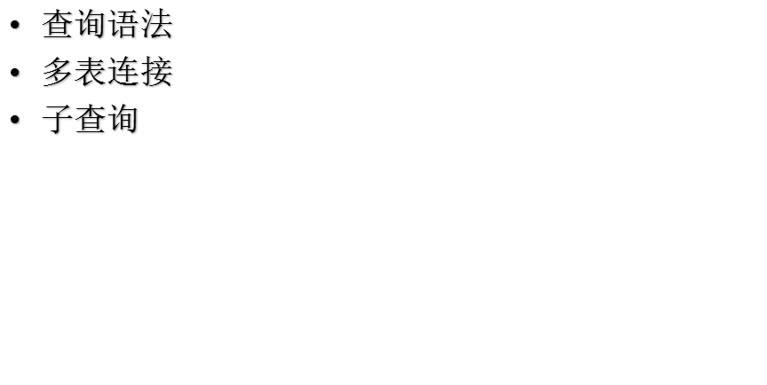

Slide 3

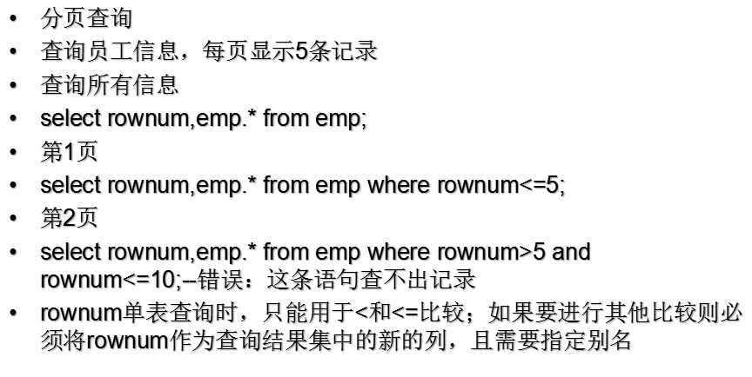

Slide 4
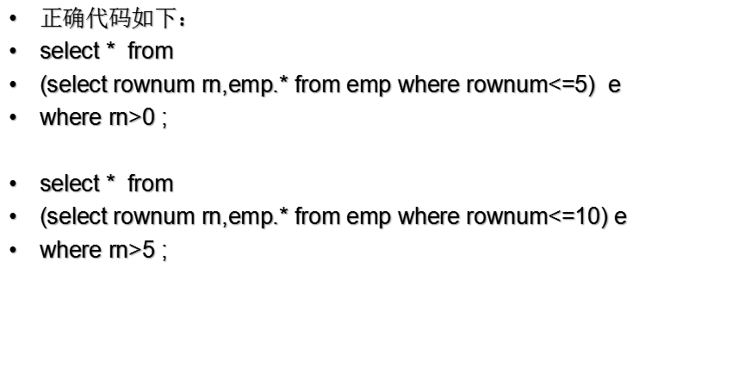

Slide 5

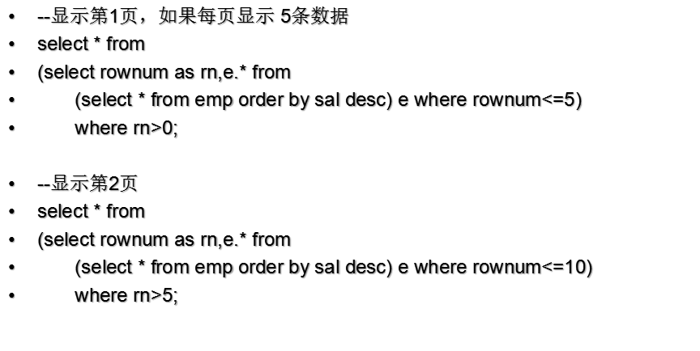

Slide 6



Slide 7

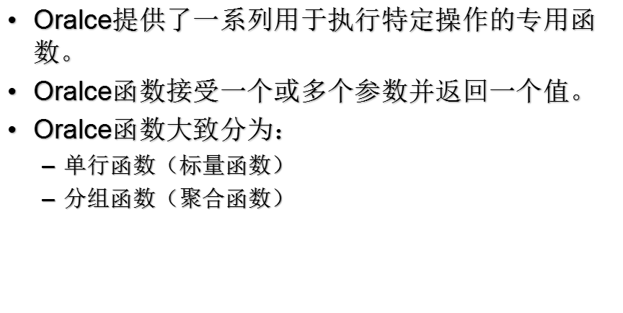

Slide 8

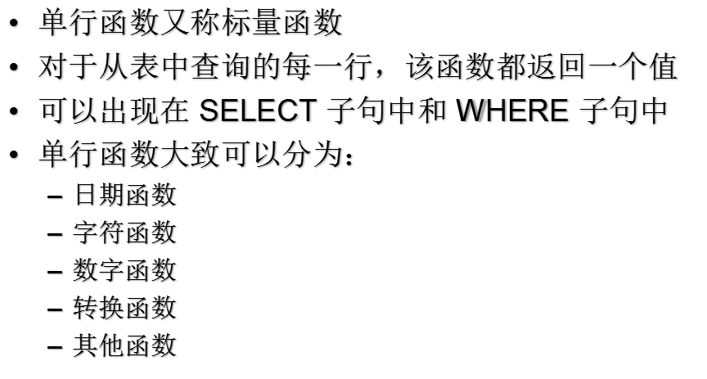

Slide 9
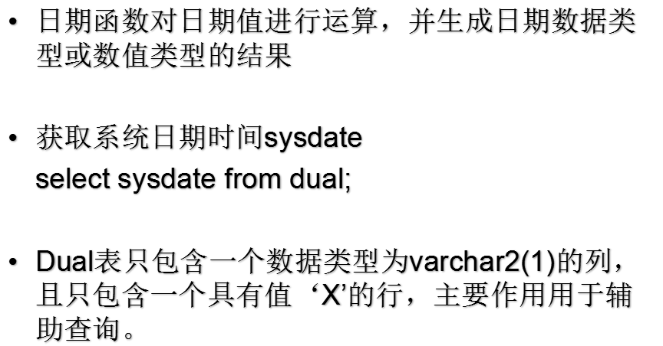
日期函数-1

Slide 10
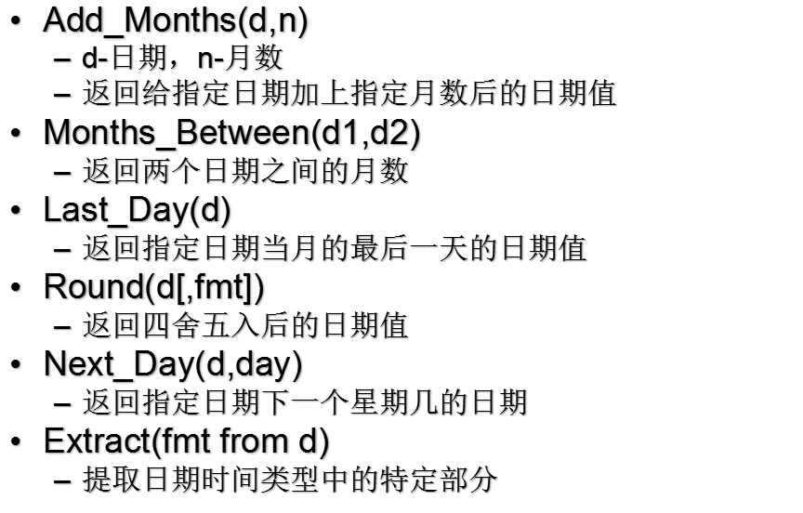
日期函数-2

Slide 11

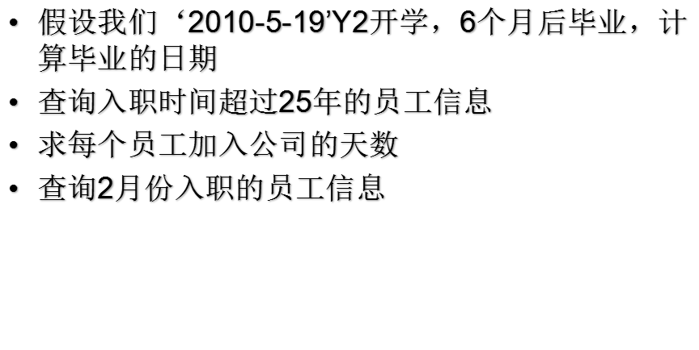

Slide 12
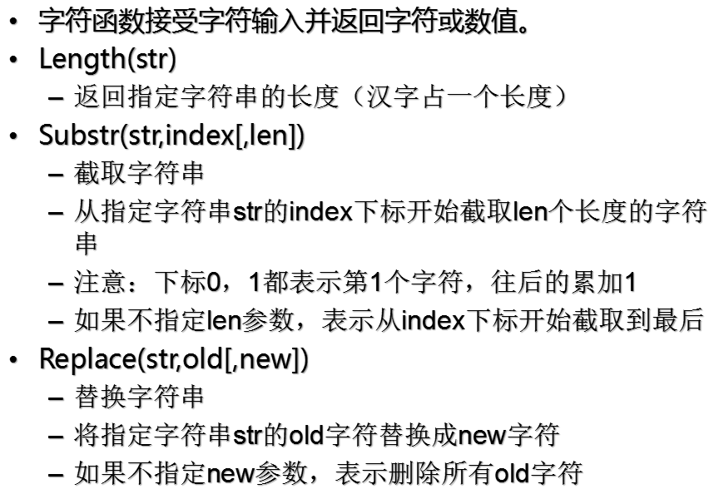
字符函数-1

Slide 13
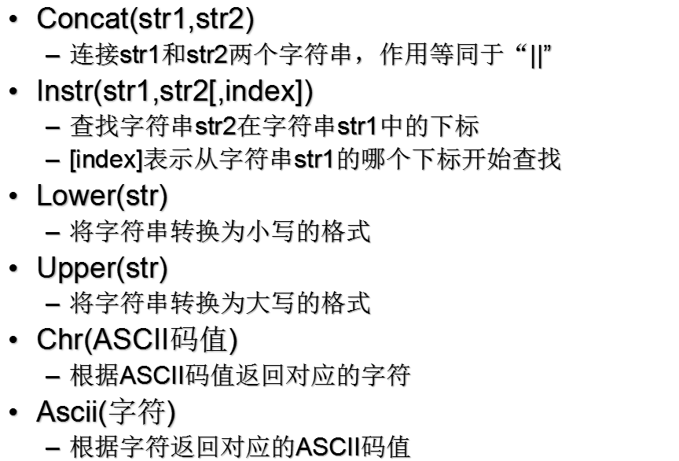
字符函数-2

Slide 14
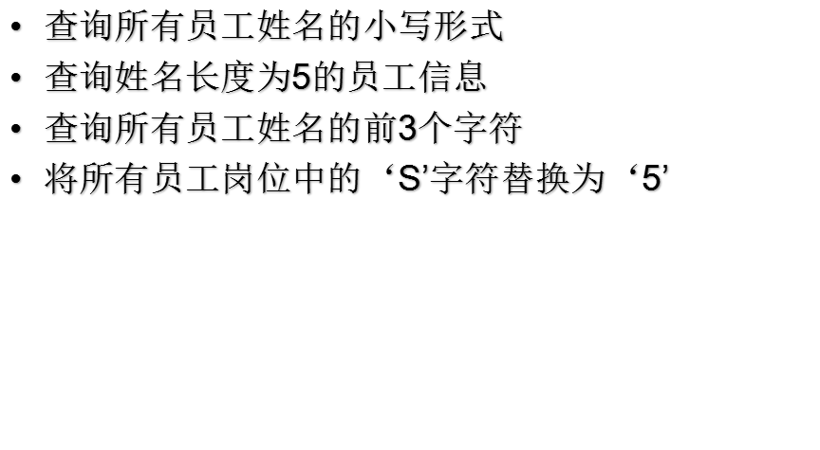
字符函数-练习

Slide 15
数字函数-1
函数 | 输入 | 输出
Abs(n) | Select abs(-15) from dual; | 15
Ceil(n) | Select ceil(44.778) from dual; | 45
Cos(n) | Select cos(180) from dual; | -.5984601
Cosh(n) | Select cosh(0) from dual; | 1
Floor(n) | Select floor(100.2) from dual; | 100
Power(m,n) | Select power(4,2) from dual; | 16
Mod(m,n) | Select mod(10,3) from dual; | 1
Round(m,n) | Select round(100.256,2) from dual; | 100.26
Trunc(m,n) | Select trunc(100.256,2) from dual; | 100.25
Sqrt(n) | Select sqrt(4) from dual; | 2
Sign(n) | Select sign(-30) from dual; | -1

Slide 16
数学函数-2
Mod(num1,num2)
  返回num1/num2的余数，即求模
Ceil(num)
  返回大于等于num的最小整数
Floor(num)
  返回小于等于num的最大整数
Round(num [,s])
  将num四舍五入，小数占s个
  如果不指定s，表示没有小数

Slide 17
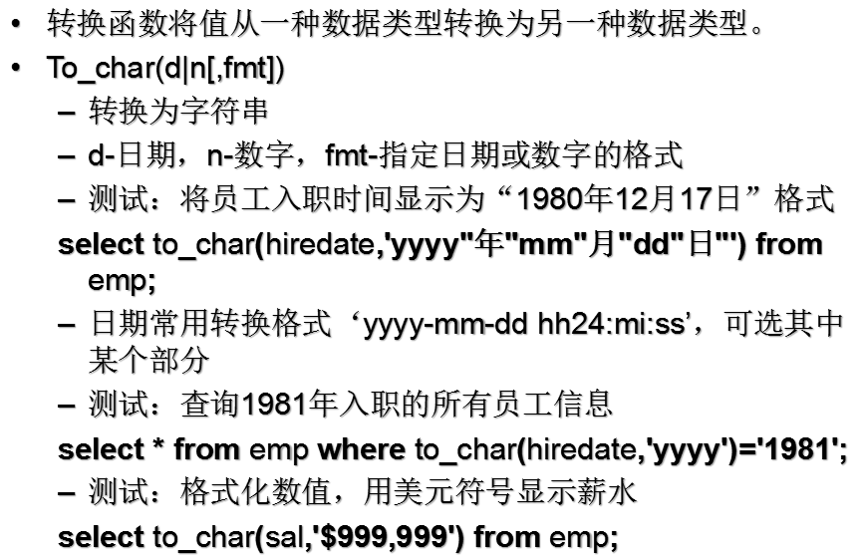
转换函数-1

Slide 18

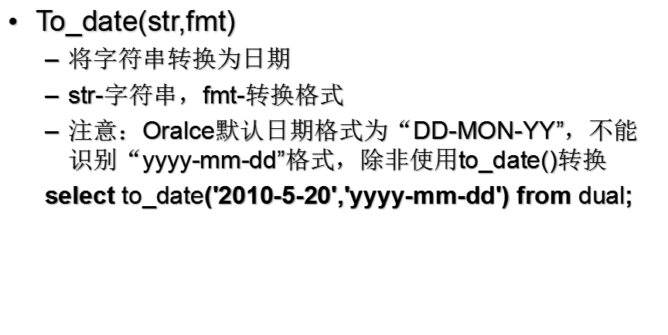

Slide 19

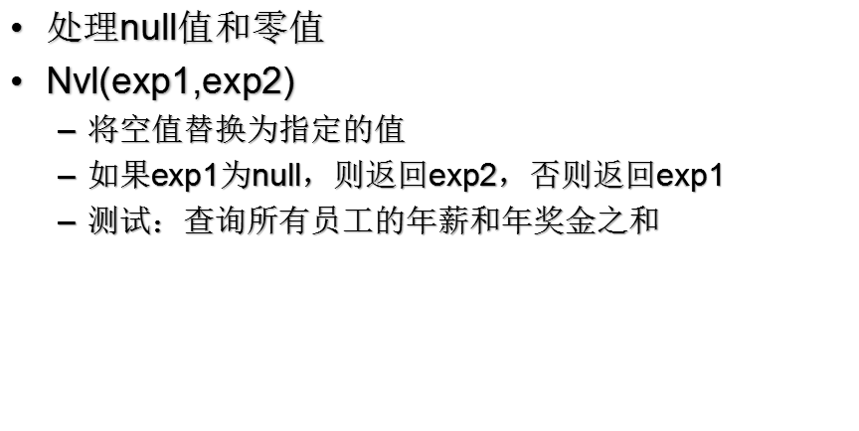

Slide 20
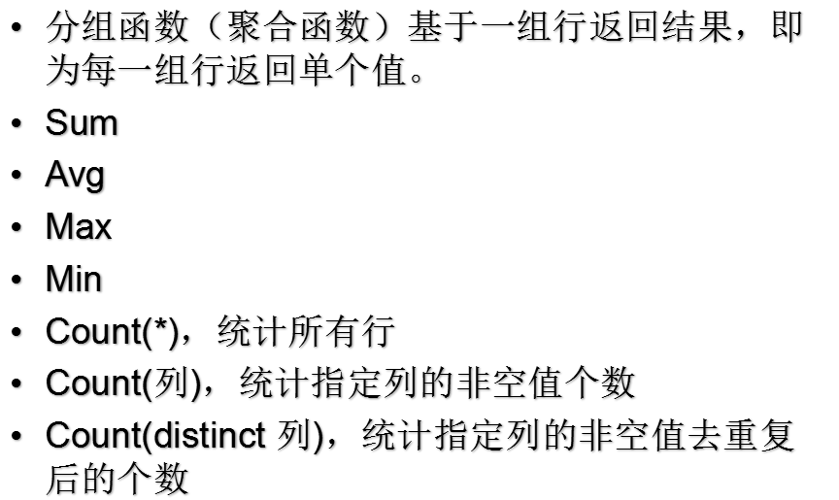
分组函数-1

Slide 21

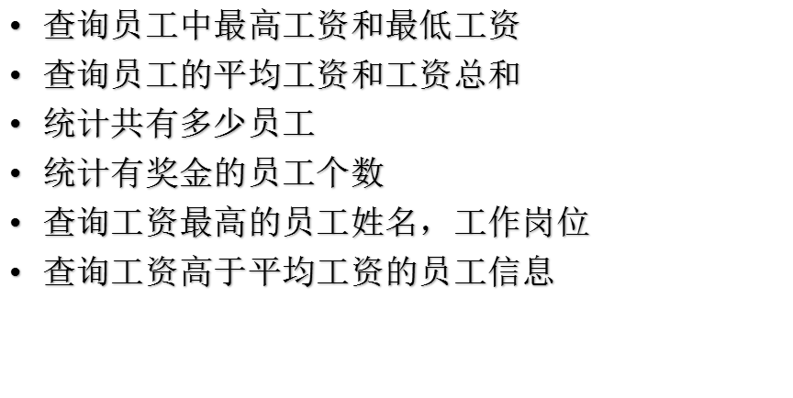

Slide 22

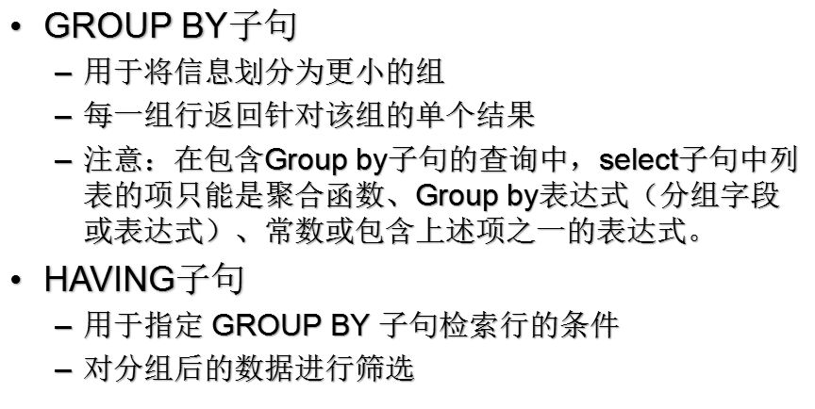

Slide 23

